Slide 1
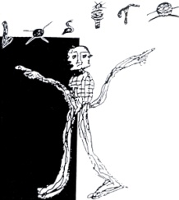


Willkommen zur
LOSITO-MalereiWerkstatt
Bilder malen und tauschen
Teilnehmende MalerInnen tauschen ihre selbstgemalten Bilder mit Bildern von LOSITO-MalerInnen in Senegal & Gambia.
Alle sind willkommen sich an diesen BildFreundschaften zu beteiligen.
Freitag 16.Sept.2022
ab 17 Uhr
im SOLI.café
Lasserstr.30 Salzburg

